Slide 1
Gopal 登録チーム
登録書類の準備
採用決定後：まず必要書類をそろえる

Slide 2
1
採用決定後の流れ
採用決定
① 必要書類を
そろえる
② 契約
（クラウドサイン）
③ 格納・登録
▶
▶
▶
今回
次回以降
次回以降
この資料：①必要書類をそろえるところまで

Slide 3
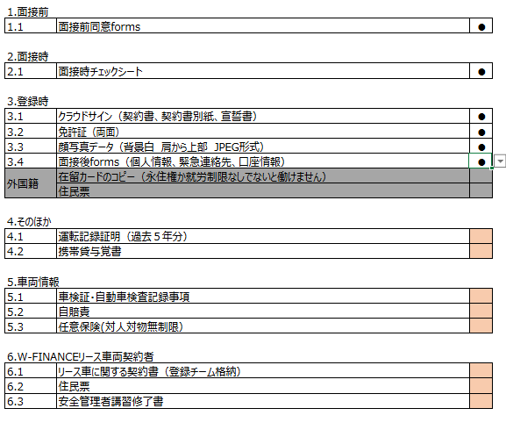
2
新必要書類チェック表
● 全員必須
オレンジ 該当者のみ
グレー 外国籍の方
オレンジ入力で
必要書類が自動で選ばれる

Slide 4
3
全員必須の書類（●）
番号
書類
形式
ファイル名（例）
00
新必要書類チェック表
元の形式
00.新必要書類チェック表 氏名.xlsx
1.1
面接前同意forms
PDF
1.1面接前同意forms 氏名.pdf
2.1
面接時チェックシート
元の形式
2.1面接時チェックシート 氏名
3.1
クラウドサイン（契約書・別紙・宣誓書）
PDF
3.1＋クラウドサインのファイル名
3.2
免許証（両面）
PDF
3.2免許証（両面）氏名.pdf
3.3
顔写真データ
JPEG
3.3顔写真 氏名.jpg
3.4
面接後forms
PDF
3.4面接後forms 氏名.pdf
オレンジ＝PDFにしない書類

Slide 5
4
該当者のみ（オレンジ入力）
外国籍の方
そのほか
在留カードのコピー
4.1 運転記録証明（過去5年分）
住民票
4.2 携帯貸与覚書
※永住権か就労制限なしが条件
車両情報
W-FINANCE リース車両契約者
5.1 車検証・自動車検査記録事項
6.1 リース車に関する契約書（登録チーム格納）
5.2 自賠責
6.2 住民票
5.3 任意保険（対人対物無制限）
6.3 安全管理者講習修了書

Slide 6
5
ファイル名のルール
Excelの「番号」と「書類名」のとおりに付ける
3.2
免許証（両面）
山田太郎
.pdf
番号
書類名
氏名
形式
✅ OK
❌ NG
3.2免許証（両面）山田太郎.pdf
3.4面接後forms 山田太郎.pdf
免許証.pdf （番号なし）
IMG_1234.jpg （名前が分からない）

Slide 7
6
形式と画質
形式
画質
PDF
ぼやけはNG
顔写真・チェックシート以外すべて
文字が読めること
JPEG
全体が写っている
顔写真（背景白・肩から上）
四隅が切れていない
元の形式
表と裏の両方
チェックシート
免許証は両面

Slide 8
7
契約書の氏名は免許証の漢字で
免許証に載っている字のとおりに入力・署名
免許証
間違えやすい字
齋藤
斎藤 ／ 斉藤 ／ 齊藤
渡邉
渡辺 ／ 渡邊 ／ 渡部
髙橋
高橋
山﨑
山崎
澤田
沢田
濱田
浜田
外国籍の方も免許証記載の名前

Slide 9
8
提出前チェック
□
ファイル名が「番号＋書類名＋氏名」
□
顔写真・チェックシート以外はPDF
□
ぼやけ・見切れがない
□
免許証は表と裏の両方
□
契約書の氏名が免許証と同じ漢字
□
該当者のみの書類が漏れていない

